Slide 1

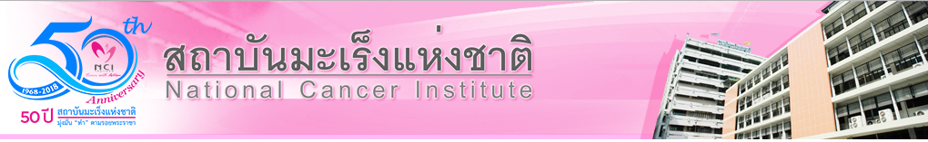

CQI : นัด 4.0

Slide 2
คำสำคัญ
นัด 4.0 หมายถึง ใบนัดส่องกล้อง ที่สามารถสื่อถึง ระบบการเตรียมร่างกาย ก่อนส่องกล้องที่เข้าใจง่าย เกณฑ์การประเมินการส่องกล้องด้วยตนเองที่ชัดเจน และช่องทางการขอคำแนะนำเพิ่มเติมในสิ่งที่สงสัย ที่ง่าย และหลากหลายช่องทาง

Slide 3

สายตรง...ความห่วงใย
สรุปผลงานโดยย่อ
: ใบนัดส่องกล้องตรวจที่มีพร้อมทั้งคำแนะนำ ที่ชัดเจน เข้าใจง่าย มี Scale การประเมินลักษณะของอุจจาระด้วยตนเอง และหากมีข้อสงสัยที่จะปรึกษาหรือ สอบถามสามารถติดต่อได้ทางระบบ โทร หรือ Line @ ซึ่งจะได้ทั้งระบบภาพและเสียง

Slide 4
สายตรง...ความห่วงใย
ที่อยู่ขององค์กร
งานการพยาบาลกล้องส่องตรวจ
กลุ่มงานการพยาบาลผู้ป่วยใน
สถาบันมะเร็งแห่งชาติ

Slide 5
สายตรง...ความห่วงใย
สมาชิกทีม
นายชินกร นารัตน์ พยาบาลวิชาชีพชำนาญการ
นายชุมพล พีระทิพยะมงคล พยาบาลวิชาชีพชำนาญการ
นางสาวธัญญาภัทร์ เสาศิริ พยาบาลวิชาชีพปฏิบัติการ
นางสาวสุพัตรา ทุมเมืองปัก พยาบาลวิชาชีพปฏิบัติการ
นายศราวุฒิ อมรกิจศาล พยาบาลวิชาชีพปฏิบัติการ
นางสาวศุภารมย์ ศรีจันทร์ดี พยาบาลวิชาชีพปฏิบัติการ
นายฐาปกรณ์ สิริพัฒน์วัฒนกุล พยาบาลวิชาชีพปฏิบัติการ
นางสาวอนุชิดา แวงชัยภูมิ พยาบาลวิชาชีพปฏิบัติการ
นายสุธี จันทร์ช่วง นักจัดการงานทั่วไป

Slide 6
วัตถุประสงค์
- ผู้รับบริการได้รับเอกสารในการเตรียมร่างกายที่ เข้าใจง่ายชัดเจน
- ผู้รับบริการสามารถประเมินสภาพของอุจจาระในเบื้องต้นด้วยตัวเอง
- เมื่อมีปัญหาที่ปรึกษาหรือสอบถามมีช่องทางเพิ่มมากขึ้นในการติดต่อสื่อสารกับเจ้าที่
- เจ้าหน้าที่สามารถประเมิน สภาพร่างกายหรืออุจจาระล่วงหน้าไม่จำเป็นต้องมาถึงหน่วย

Slide 7
สายตรง...ความห่วงใย
เป้าหมาย
- ผู้รับบริการทุกรายที่มารับการส่องกล้องตรวจสามารถประเมินสภาพความพร้อมของตนเองก่อนเดินทางมายังหน่วยส่องกล้องตรวจ
- หากมีข้อสงสัยในความพร้อมของตนเองก็สามารถที่จะติดต่อสอบถามหรือสื่อสารกับเจ้าหน้าที่ได้ทันที ในหลากหลายช่องทาง ซึ่งได้ทั้งทางภาพและเสียง

Slide 8
เป้าหมาย
เพื่อลดระยะเวลาการเดินทางของผู้รับบริการ ในกรณีที่ผู้รับบริการที่ไม่สามารถส่องกล้องได้
เพิ่มความรวดเร็วในการบริการของกลุ่มผู้ป่วยที่มีปัญหาเกิดขึ้นในระหว่างการเตรียม

Slide 9
ปัญหาและสาเหตุโดยย่อ
ใบนัดเป็นแบบกระดาษ A4 ซึ่งข้อความทั้งหมดจะเขียนบรรยายลงไปในหน้าเดี่ยว
พัฒนาใบนัดปรับเปลี่ยนมาเป็นแผ่นพับ เพื่อนำประเด็นการเตรียมร่างกายที่สำคัญ มาอยู่รวมกัน และเพิ่ม Scale
นำ QR Code Line @ ลงไปยังใบนัดส่องกล้อง

Slide 10
ปัญหาและสาเหตุโดยย่อ
นโยบายของกรมการแพทย์ และสถาบันมะเร็งแห่งชาติ ที่ได้มีการสนับสนุนให้มีการนำเทคโนโลยี มาใช้ไห้เกิดประโยชน์ต่อการทำงานงานมากที่ ทางศูนย์ส่องกล้องตรวจระบบทางเดินอาหาร Lin@ สามารถการติดต่อสื่อสารกับผู้รับบริการซึ่งได้ทั้งระบบภาพและเสียง

Slide 11
กิจกรรมพัฒนา
ผู้รับบริการที่เดินทางมาถึงศูนย์ส่องกล้องแล้วไม่สามารถส่องกล้องได้ หรือ ส่องแล้วประเมินผลไม่ได้
ศูนย์ส่องกล้องใช้ระบบ Line@ จึงได้เพิ่ม QR Code ลงไปในใบนัดเพื่อเพิ่มช่องทางในการติดต่อสื่อสาร

Slide 12
แนวทางการแก้ปัญหา
ให้ผู้รับบริการทุกราย หรือญาติสามารถแสกน QR Code ศูนย์ส่องกล้องตรวจได้
ในใบนัดส่องกล้อง จะมี QR Code ไว้เพื่อให้สแกน หากต้องการใช้ขอความช่วยเมื่อกลับถึงบ้าน
ความเสี่ยงในการ ส่องกล้องตรวจ จะมีการพูดย้ำ ให้ผู้ป่วยหรือญาติได้ใช้บริการนี้ หากไม่มี ก็จะยังคง กำชับกับระบบเดิม
หัวหน้าศูนย์ส่องกล้องจะเป็นผู้รับผิดชอบในการตอบคำถามและให้คำแนะนำทางระบบนี้ก่อน
เก็บรวบรวมปัญหาและข้อมูลเพื่อนำไปประเมิลผล และพัฒนาระบบต่อไป
จะมี ผู้รับผิดชอบคำถามแบบ Real time และตอบทุกคำถาม

Slide 13
สายตรง...ความห่วงใย4kภาพกิจกรรม
GEN1

Slide 14
ภาพกิจกรรม
GEN 2

Slide 15
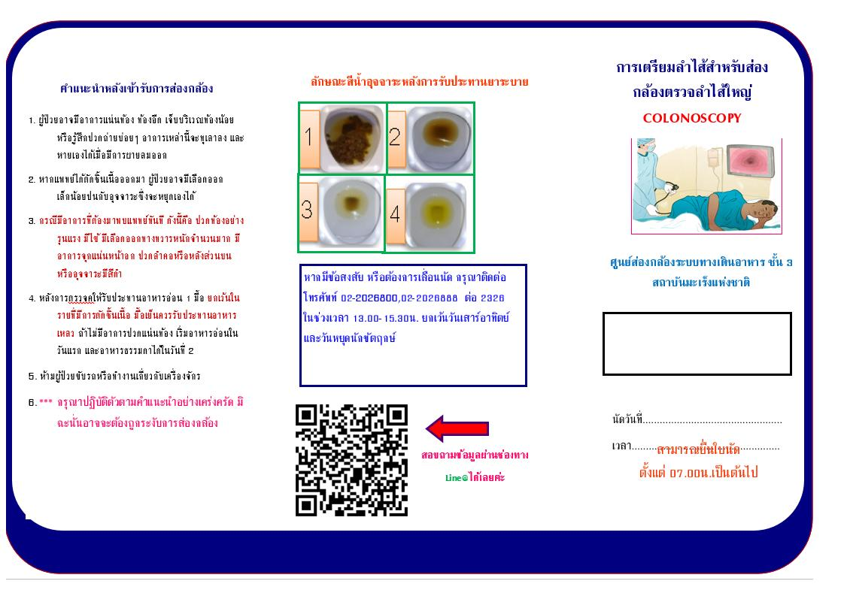
ภาพกิจกรรม
GEN 3

Slide 16
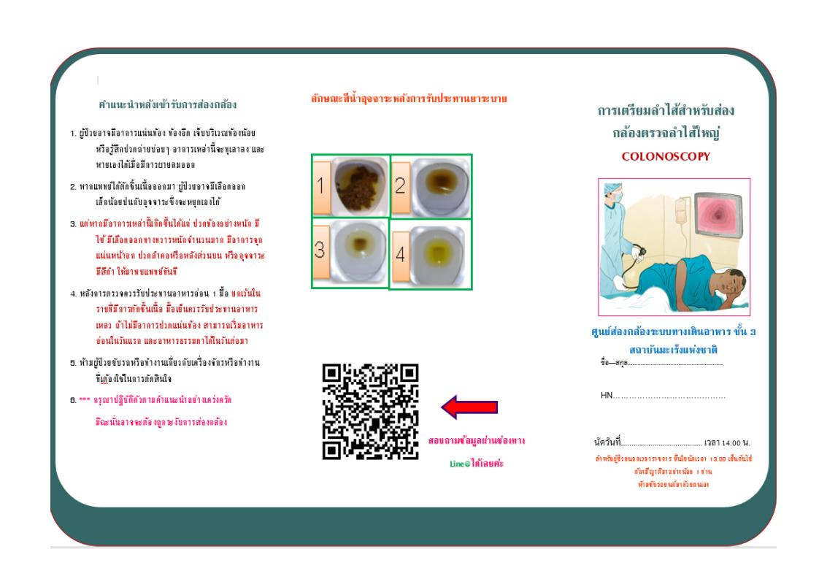
ภาพกิจกรรม
GEN 4

Slide 17
การประเมินผล
จากการประเมินผลการดำเนินงานในระยะเวลา 3 เดือนที่ผ่านมา
ผลการดำเนินงาน ตั้งแต่ 1 ต.ค 2560-ปัจจุบัน
มีเข้าร่วมทั้งหมด 300 ราย

Slide 18
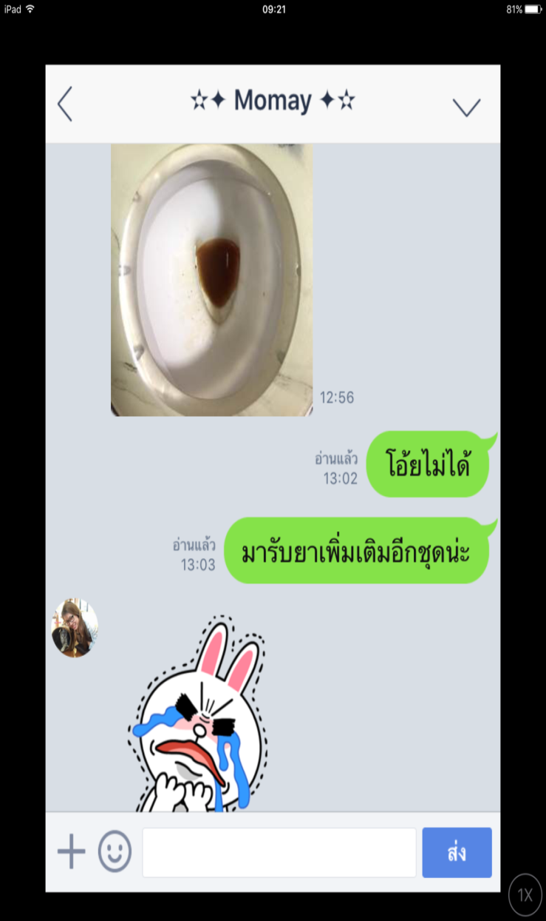
สายตรง...ความห่วงใย
ประเมินผล
มีผู้รับบริการที่ติดต่อสื่อสารผ่านระบบนี้เพื่อให้ประเมินสภาพอุจาระ 8 ราย และประเมินแล้วส่องไม่ได้ จึงมีการเลื่อนนัดโดยผู้ป่วยไม่ต้องมาถึงหน่วย

Slide 19
สายตรง...ความห่วงใย
บทเรียนที่ได้รับ
มีผู้ใช้บริการน้อย
ผู้ใช้บริการยังขาดการเข้าถึงเทคโนโลยี
ยังไม่เห็นความสำคัญ

Slide 20
สายตรง...ความห่วงใย
แนวทางการพัฒนา
จะนำเข้าสู่กระบวนการระบบบริการ One day Surgery ในรูปแบบ Colonoscope screening

Slide 21


